Slide 1

TRƯỜNG TIỂU HỌC THỊ TRẤN TIÊN LÃNG
CHUYÊN ĐỀ
DẠY HỌC MÔN TIẾNG VIỆT 2
CHƯƠNG TRÌNH GDPT 2018
NĂM HỌC 2024-2025

Slide 2
Bài 16. Tạm biệt cánh cam (Tiết 4)
Luyện tập: Mở rộng vốn từ về các loài vật nhỏ bé.
Dấu chấm, dâu chấm hỏi
Giáo viên: Nguyễn Thị Thảo
Dạy lớp: 2
Trường Tiểu học Thị trấn Tiên Lãng

Slide 3

Khởi động
Mathenlisa dự án chuyển đổi số bài giảng liên hệ tập huấn 0365277668 hoặc 0948986486

Slide 4

HÀNH TRÌNH KHÁM PHÁ

Slide 5


THỬ THÁCH 1

Slide 6
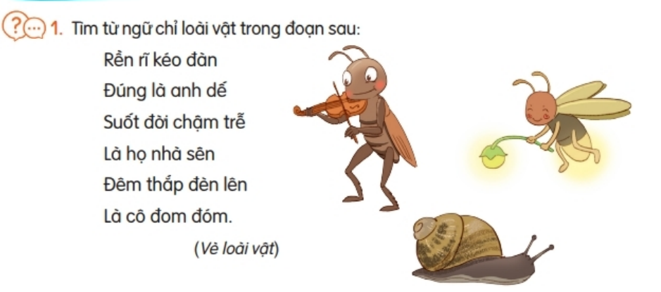
1. Tìm từ ngữ chỉ loài vật trong đoạn sau:
Rền rĩ kéo đàn
Đúng là anh dế
Suốt đời chậm trễ
Là họ nhà sên
Đêm thắp đèn lên
Là cô đom đóm.
(Vè loài vật)

Slide 7
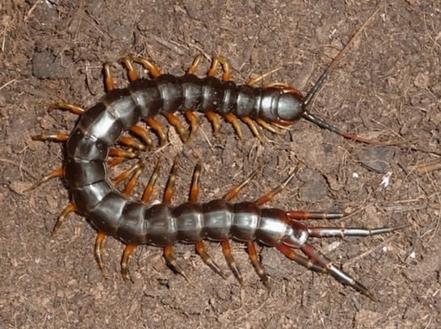
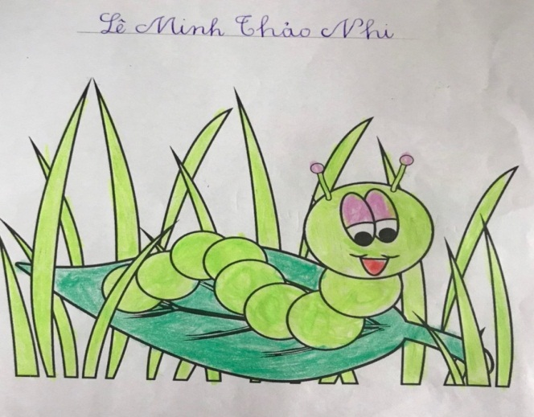
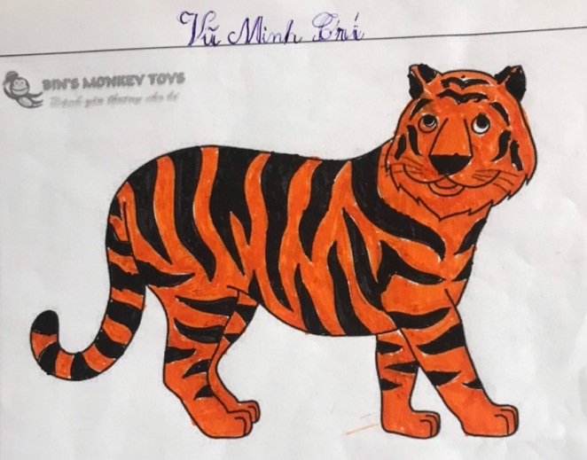
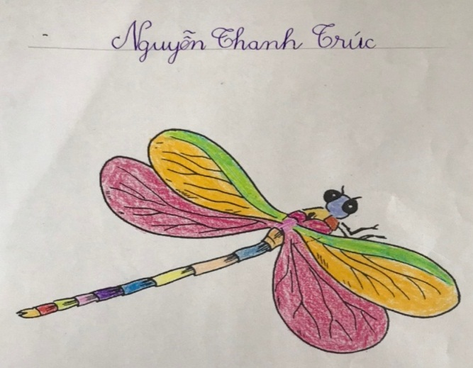
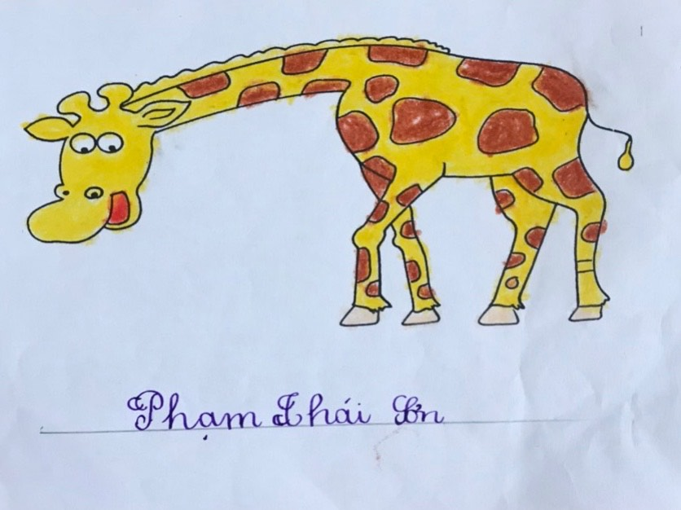
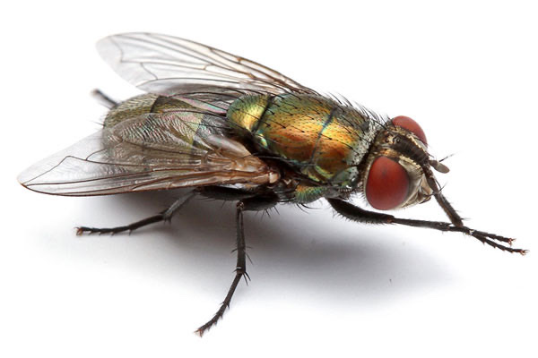
Em hãy nêu tên các con vật nhỏ bé?

Slide 8
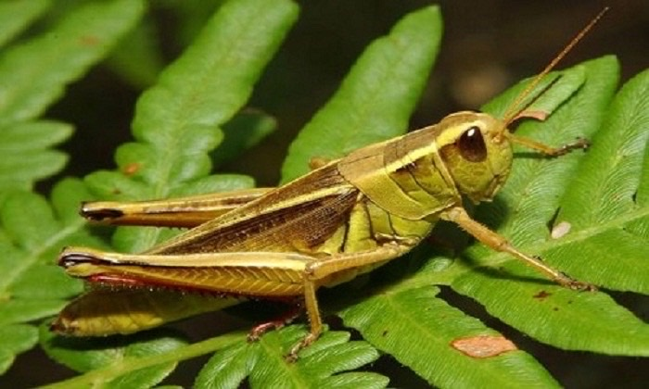
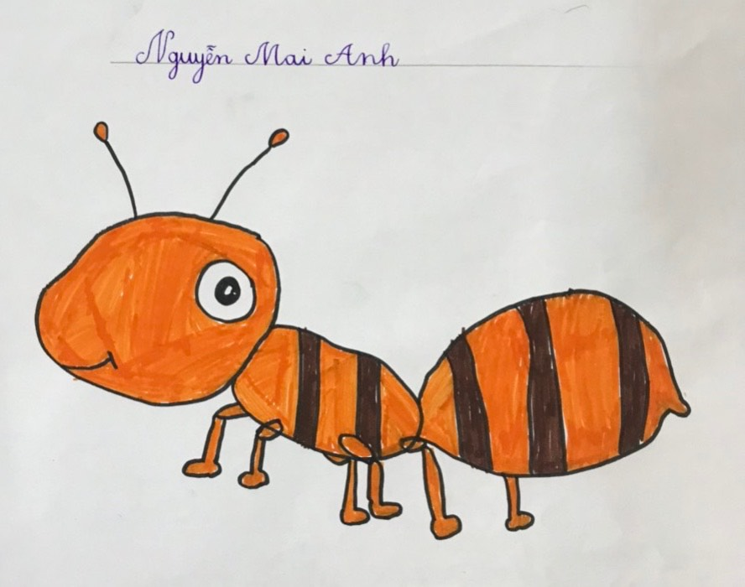
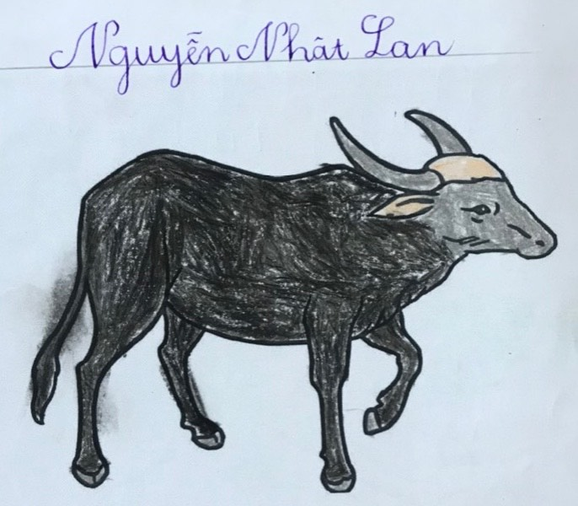
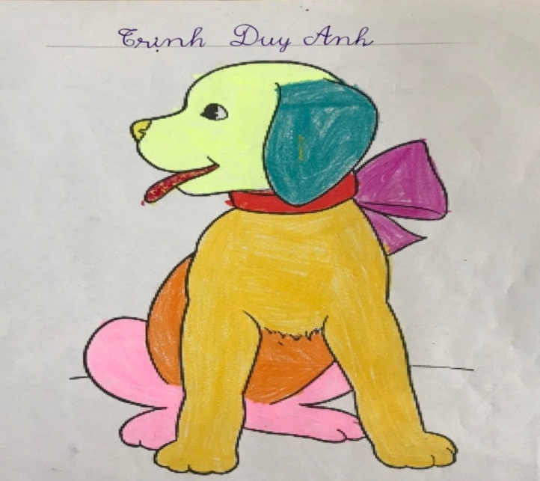
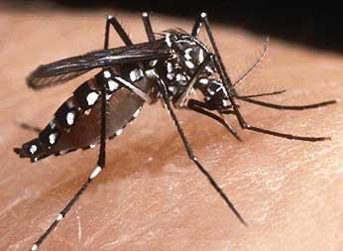
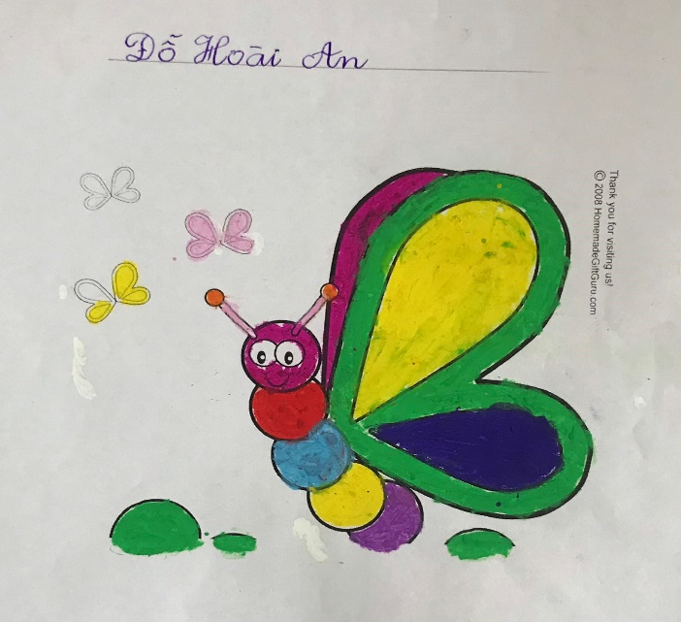
Em hãy nêu tên các con vật nhỏ bé?

Slide 9
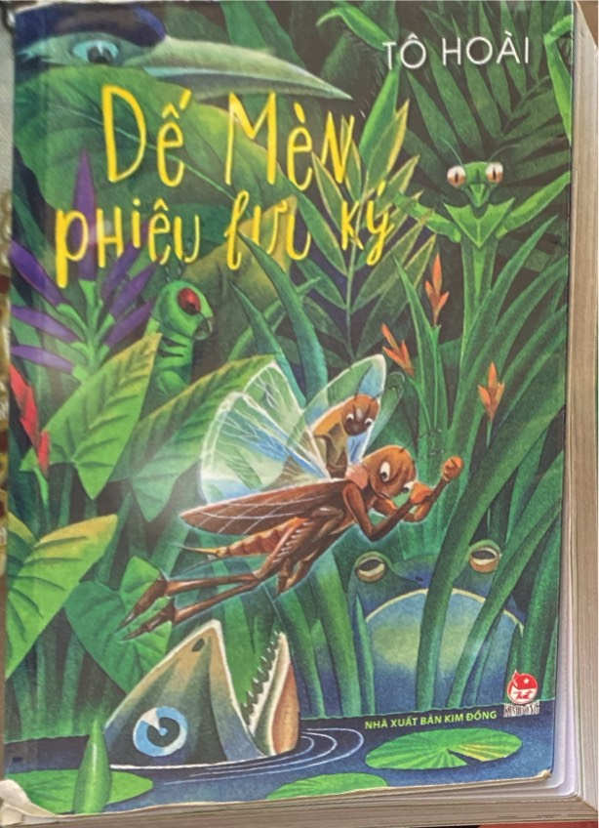
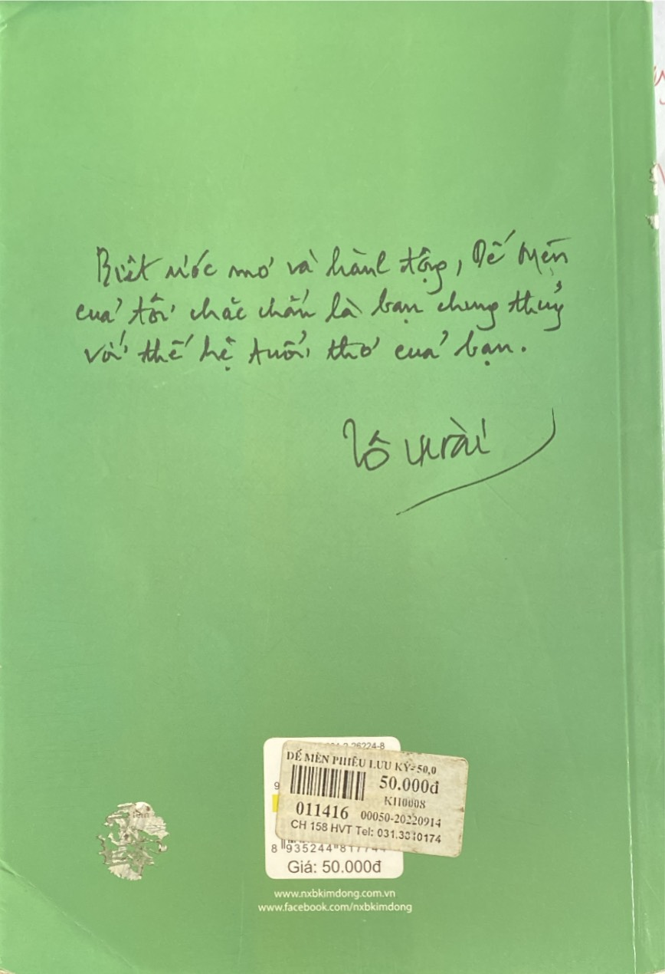

Slide 10

THỬ THÁCH 2

Slide 11
2. Kết hợp từ ngữ ở cột A với từ ngữ ở cột B để tạo câu
A
B
Ve sầu
báo mùa hè tới.
Ong
bắt sâu cho lá.
Chim sâu
làm ra mật ngọt.

Slide 12
2. Kết hợp từ ngữ ở cột A với từ ngữ ở cột B để tạo câu
Ve sầu báo mùa hè tới.
Ong làm ra mật ngọt.
Chim sâu bắt sâu cho lá.

Slide 13

THỬ THÁCH 3

Slide 14
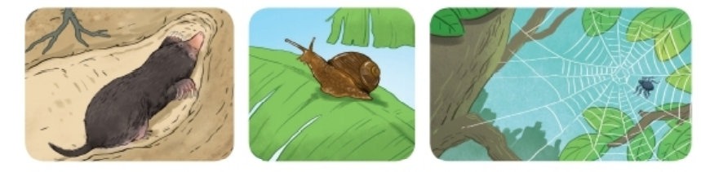
3. Hỏi – đáp theo mẫu. Viết vào vở câu hỏi, câu trả lời của em và bạn

Slide 15
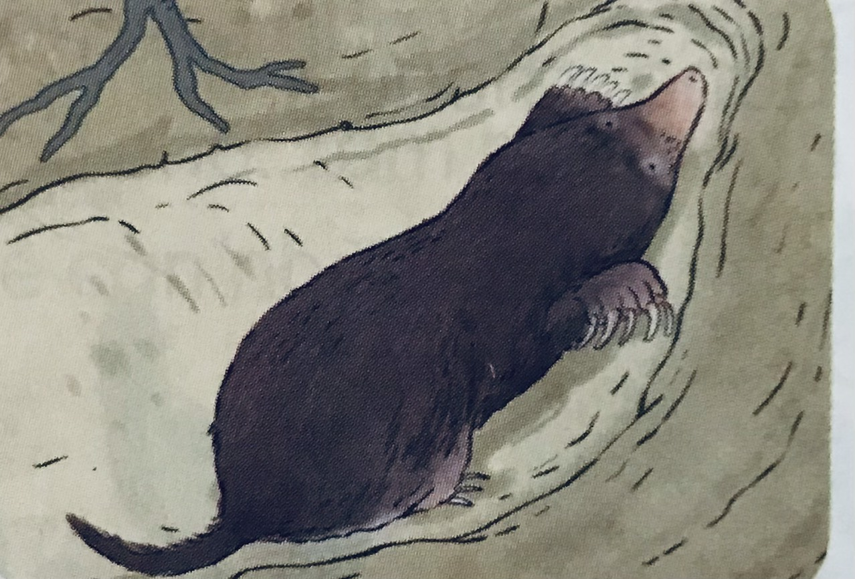
M: - Chuột sống ở đâu?
- Chuột sống trong hang.

Slide 16
3. Hỏi – đáp theo mẫu. Viết vào vở câu hỏi, câu trả lời của em và bạn

Slide 17
3. Hỏi – đáp theo mẫu. Viết vào vở câu hỏi, câu trả lời của em và bạn

Slide 18
Câu hỏi
Câu trả lời
Dấu chấm hỏi
Dấu chấm

Slide 19
LOÀI VẬT
TỪ NGỮ
CÂU TRẢ LỜI
CÁC LOÀI VẬT NHỎ BÉ
TRÌNH BÀY CÂU
CÂU HỎI
CÂU NÊU HOẠT ĐỘNG

Slide 20
Mở rộng vốn từ về các loài vật nhỏ bé. Dấu chấm, dấu chấm hỏi
Từ ngữ
Đặc điểm
Câu
Hỏi
Sự vật
Hoạt động
Trả lời

